Slide 1




TDHI STARTUP
للشركات القائمة والجديدة
منذ عام 1989 — خبرة تتجاوز 35 عاماً
حاضنة استراتيجية
ومطوّر للأعمال
خبرة في أكثر من 85 قطاعاً · أوروبا والشرق الأوسط وأفريقيا والعالم
85+
35+
100%
للشركات القائمة والجديدة
قطاعات
نشطة
سنوات من
الخبرة
تحليل
مجاني
«نحن هنا لمساعدتكم، ولا نقبل أي مهمة
إلا حين نثق بقدرتنا على تحقيق النتائج.»
www.tdhistartup.com

Slide 2



من نحن
من نحن
85+
حاضنة متخصصة وفريدة من نوعها
مجالات الخبرة
TDHI STARTUP حاضنة متخصصة ومطوّر للأعمال، مكرسة لدعم الشركات والمشروعات.
35+
نعمل كجهة تطوير متعددة القطاعات بخبرات في 85 قطاعاً، ونجمع بين الرؤية الاستراتيجية والدعم التشغيلي وخلق القيمة طويلة الأمد.
سنوات الخبرة
مهمتنا واضحة: تعزيز أعمالكم، وإطلاق كامل إمكاناتها، والإسهام بصورة ملموسة في نجاح مستدام.
EMEA
لا نقبل المهام إلا عندما نثق بقدرتنا على تحقيق النتائج. إنه التزام فعلي وليس مجرد وعد.
منطقة العمل الرئيسية
www.tdhistartup.com · info@tdhi-international.com ·

Slide 3





خدماتنا
خدماتنا
حلول عملية للشركات الصغيرة والمتوسطة ورواد الأعمال ومطوري المشروعات
تطوير الأعمال
تطوير المنتجات
استشارة فردية مجانية
نحلل شركتكم ونقدم تقييماً أولياً مجانياً لإعادة تنشيطها بحلول عملية وقابلة للتنفيذ.
في أسواق غيّرتها الجوائح والحروب، يحتاج كل منتج إلى إعادة تقييم. نساعدكم على إجراء التغييرات المناسبة.
عرّفونا بأنفسكم أو بشركتكم أو فكرتكم؛ وسنوضح كيف يمكننا مساعدتكم. مجاناً دائماً.
تطوير المشروعات
التنسيق المصرفي
التعافي وإعادة التشغيل بعد كوفيد
نحلل مشروعكم ونقيّم سبل إطلاقه في الأسواق الدولية وتحويله إلى شركة أو منتج.
دعم التواصل مع البنوك: تحديث الاستراتيجية، وتحديد أسواق جديدة، والتقديم المهني للمؤسسات.
خبرات وقدرات لإعادة تنشيط شركتكم بعد الجائحة، واستعادة الأسواق وتطوير أسواق جديدة.
www.tdhistartup.com · info@tdhi-international.com ·

Slide 4

شركاء المشروعات
شركاء المشروعات
منظومة متكاملة من شركات وأقسام TDHI Group لدعم الشركات الصغيرة والمتوسطة
البنوك والتمويل
خدمات PayMaster
TDHI Pay Bank · tdhipay.com
Trust DH · trustdh.com
DH Bancorp · dhbancorp.com
DDC Group International · ddcgroup-international.com
M&A · tdhi-finance.com
TDHI PayMaster · tdhi-paymaster.com
الشركات الناشئة ورأس المال الجريء
أسلوب الحياة والتصميم
DH Startup · dhstartup.com
El Club del Duque · clubdelduque.com
Club Venture Capital · clubventurecapital.com
TDHI Office & House · tdhi-officeandhouse.com
DDC Group · ddcgroup-international.com
HORECA Design
www.tdhistartup.com · info@tdhi-international.com ·

Slide 5




صندوق التعافي والتنمية
صندوق TDHI للتعافي
والتنمية
كيف يعمل
صندوق الاستثمار المشترك التابع لـ TDHI Group للشركات الإيطالية وشركات منطقة EMEA
1
طلب الاعتماد المجاني
تشارك TDHI في الاستثمار بتحمل جزء من تكاليف تطوير الشركات المعتمدة.
2
التحليل الأولي لشركتكم
الشركات المعتمدة قبل عام 2019 والمشروعات المنظمة الجديدة المستوفية لمعايير الاختيار.
3
اختيار TDHI والاستثمار المشترك
طلبات السوق الإيطالية متاحة من 10 فبراير 2026 حتى 31 ديسمبر 2026.
4
التطوير المنظم بالتعاون
ليس هذا دعماً قصير الأجل؛ بل نبني علاقات قوية ومستدامة وناجحة.
5
نتائج قابلة للقياس وشراكة دائمة
نختار فقط الشركات
التي نؤمن بها حقاً.
www.tdhistartup.com · info@tdhi-international.com ·

Slide 6


الصناديق الأخرى
الصناديق الأخرى
ستة صناديق مخصصة — لأن كل قطاع يستحق خبرات متخصصة
عام
الضيافة
الرفاهية
صندوق التعافي والتنمية
صندوق TDHI لتطوير HORECA
صندوق TDHI للاستثمار في الرفاهية
الصندوق الرئيسي للمجموعة. يدعم الشركات الصغيرة والمتوسطة والمشروعات في جميع القطاعات بالاستثمار المشترك المباشر.
مخصص للمطاعم والضيافة وخدمات الطعام، بإشراف مباشر من قسم HORECA.
للمنتجات والعلامات الفاخرة ذات الإمكانات العالية، مع اختيار صارم قائم على خبرة القطاع.
النبيذ
التكنولوجيا
التصميم
صندوق TDHI للنبيذ
صندوق TDHI للذكاء الاصطناعي
صندوق TDHI لتطوير التصميم الصناعي
مخصص لقطاع النبيذ الإيطالي والعالمي، مدعوم بخبرات متخصصة.
للشركات الناشئة والصغيرة والمتوسطة في الذكاء الاصطناعي، مع رؤية تقنية ودعم استراتيجي.
لمشروعات التصميم الصناعي وابتكار المنتجات، ويرتبط بموقع industrialdesign-tdhi.com.
www.tdhistartup.com · info@tdhi-international.com ·

Slide 7
لماذا تختاروننا
لماذا تختارون TDHI STARTUP
«هل لديكم شكوك؟ اطلبوا الاعتماد، ودعونا نعمل، فالنتائج ستتحدث عن نفسها.»
شهادة عميل
نتائج نثق بها
«أثق بصندوق TDHI للتعافي والتنمية.»
لا نقبل المهام إلا عندما نثق بقدرتنا على تقديم مساعدة ملموسة.
شراكة حقيقية
لسنا مجرد مزود للخدمات؛ بل نتشارك الرؤية والمسؤولية والنتائج.
— Ing. Amedeo Felisa —
خبرة عالمية
المدير التنفيذي لشركة FA Consult
الرئيس التنفيذي لشركة Aston Martin
الرئيس التنفيذي السابق لشركتي Ferrari Spa وFerrari N.V.
خبرة تتجاوز 35 عاماً، وأكثر من 85 قطاعاً، وحضور في EMEA والأسواق الدولية.
استثمار مشترك مباشر
تتحمل صناديقنا جزءاً من تكاليف الشركات المعتمدة.
www.tdhistartup.com · info@tdhi-international.com ·

Slide 8
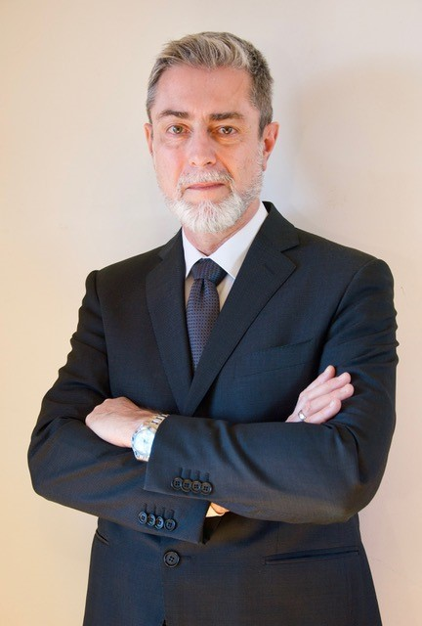



الاتصال
Dr. Paolo MAGRI
المدير العام لـ TDHI ·
+370 6 502 0704 | +39 348 256 7230
generalmanager@tdhi-international.com
Paolo Magri | LinkedIn
www.tdhistartup.com
www.tdhi-group.com
www.tdhi-international.com
www.tdhi-italia.com
«نبذل كل ما في وسعنا لإبهار عملائنا في كل مرة. ولدينا دائماً حل.»

